Slide 1
Teknik Analisis Visual

Slide 2
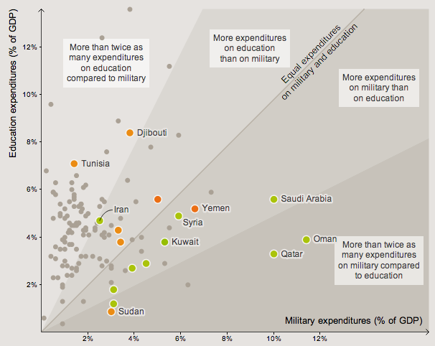
Storytelling with Data and Graph
We see a scatter plot of education spend versus military spend for all countries.
The designer takes responsibility for:
telling the story,
providing effective written (labeling and captions),
and visual annotation (reference lines and background shading) to help maximize the potential insights.
Story telling to answering the data question

Slide 3
Approach to answer
pendekatan yang efektif untuk menjawab pertanyaan dari audiens dapat diambil dari praktik penalaran logis, khususnya induktif dan deduktif.
Deduktif → melibatkan perasaan tertentu yang sudah ditentukan sebelumnya tentang cerita apa yang mungkin menarik, relevan, dan berpotensi tersedia dalam data
Induktif → menggunakan teknik analitik dan visualisasi untuk mencoba dan menggali penemuan yang berpotensi menarik, membentuk kombinasi pertanyaan data yang berbeda dan berkembang

Slide 4
Visual Analysis Technique
Using visual analysis to find stories
Comparison and proportions
Trend and Pattern
Relationships and Connections

Slide 5
Visual Analytics Technique - Comparison and Proportions
Range dan Distribution: Menemukan rentang nilai dan bentuk distribusinya dalam setiap variabel dan di seluruh kombinasi variabel
Ranking: Mempelajari urutan data dalam hal besarnya umum, mengidentifikasi nilai-nilai besar, sedang, dan kecil.
Measurement: Melihat tidak hanya urutan besarnya, tapi nilai absolut
Context/Judging: Menilai-nilai berdasarkan konteks rata-rata, standar deviasi, target, dan perkiraan.

Slide 6
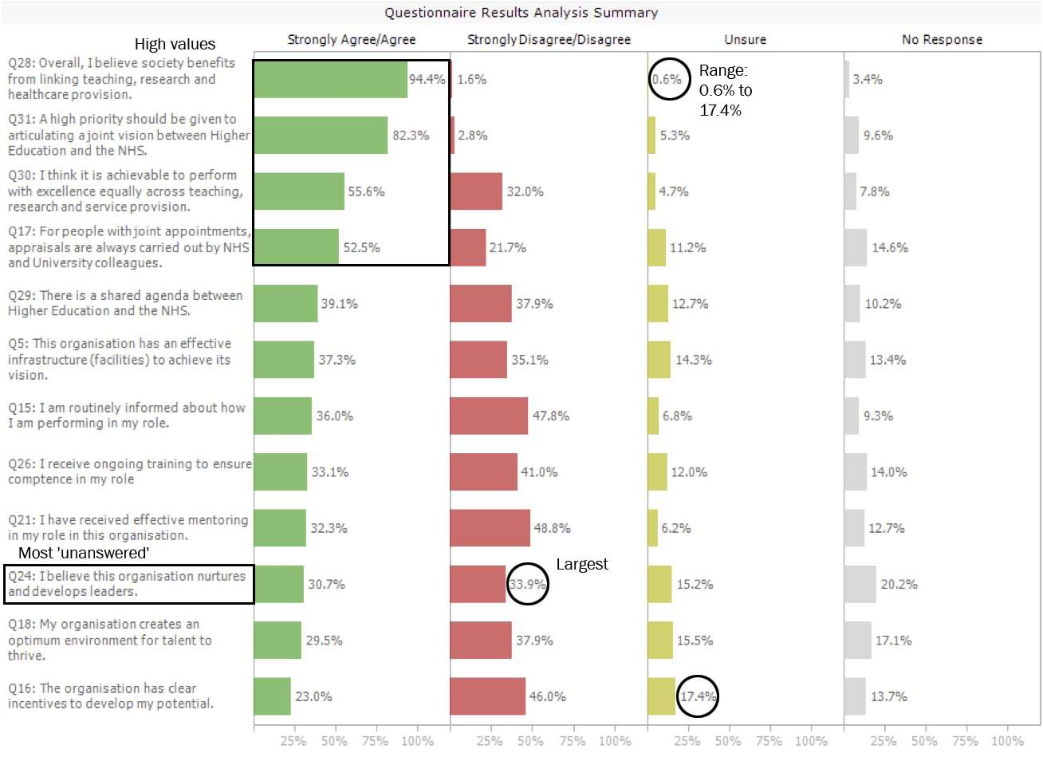

Slide 7
Visual Analytics Technique - Trend and Pattern
‘Direction’: Apakah nilai berubah dalam gerakan ke atas, ke bawah, atau rata?
‘Rate of Change’: Seberapa curam atau datar perubahan pola terjadi? Apakah kita melihat pola yang konsisten dan linier, atau bentuknya jauh lebih eksponensial?
‘Fluctuation’: Apakah kita melihat bukti pola yang konsisten atau adakah fluktuasi yang signifikan? Mungkin ada ritme tertentu, seperti musim, atau mungkin pola lebih acak
‘Significance’: Bisakah kita menentukan apakah pola yang kita lihat adalah sinyal yang berarti atau hanya mewakili kebisingan di dalam data?
‘Intersection’: Apakah kita mengamati persimpangan penting atau tumpang tindih antara variabel, titik silang yang menunjukkan perubahan signifikan dalam hubungan?
Menggunakan grafik garis adalah metode yang sangat cocok untuk mengamati pola dan tren, seperti yang kita lihat di bawah:

Slide 8
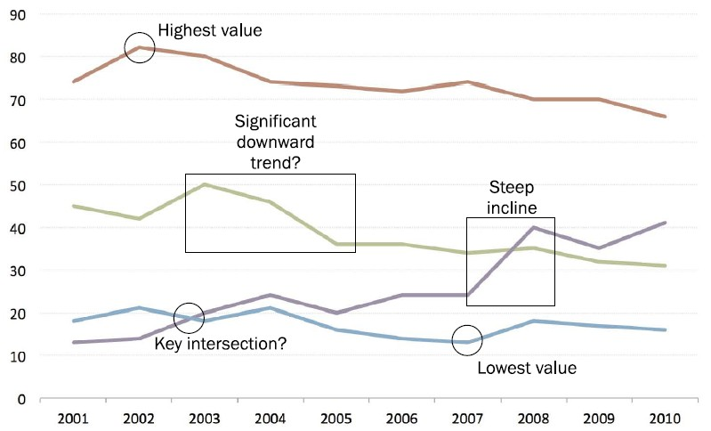

Slide 9
Visual Analytics Technique - Relationships and Connections
‘Exception’: Bisakah kita mengidentifikasi nilai-nilai signifikan apa pun yang berada di luar norma, seperti outlier yang mengubah dinamika rentang variabel tertentu?
‘Correlation’: Apakah ada bukti korelasi kuat atau lemah antara kombinasi variabel?
‘Association’: Bisakah kita mengidentifikasi hubungan penting antara berbagai kombinasi variabel atau nilai?
‘Clusters and Gaps’: Di mana ada bukti data sedang "dikelompokkan"? Di mana ada celah dalam nilai dan titik data?
‘Hierarchical Relationships’: Menentukan komposisi, distribusi, dan relevansi kategori dan subkategori data.
Menggunakan sebar plot akan memungkinkan visibilitas jenis hubungan ini, seperti yang ditunjukkan di bawah ini:

Slide 10
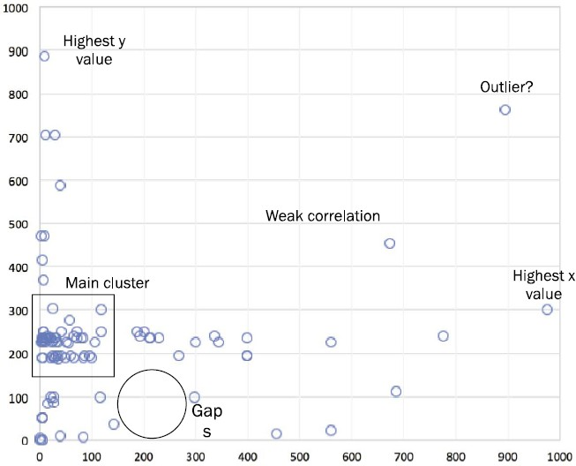

Slide 11
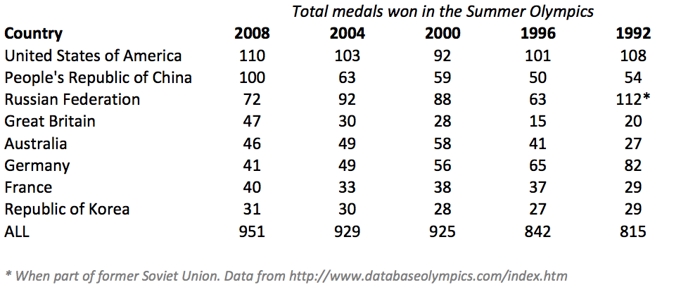
Example Storytelling in Beijing Olympics in 2008
Two variables: Country and event year
Country is a categorical nominal variable with nine values (each country and the aggregate)
Event year is a quantitative (interval-scale) variable with 5 values
The maximum country medal count value is 110 medals, the minimum is 15
The maximum aggregate value is 951 and the minimum is 815 (but that includes the Russian Federation contribution)
Each event year is spaced 4 years apart
The longest country name is People's Republic of China, the shortest is France

Slide 12
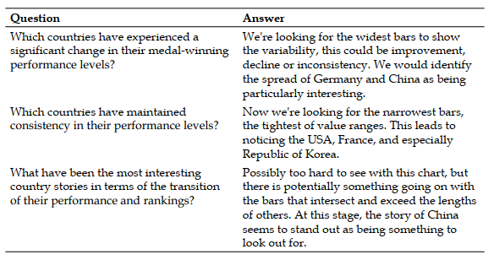
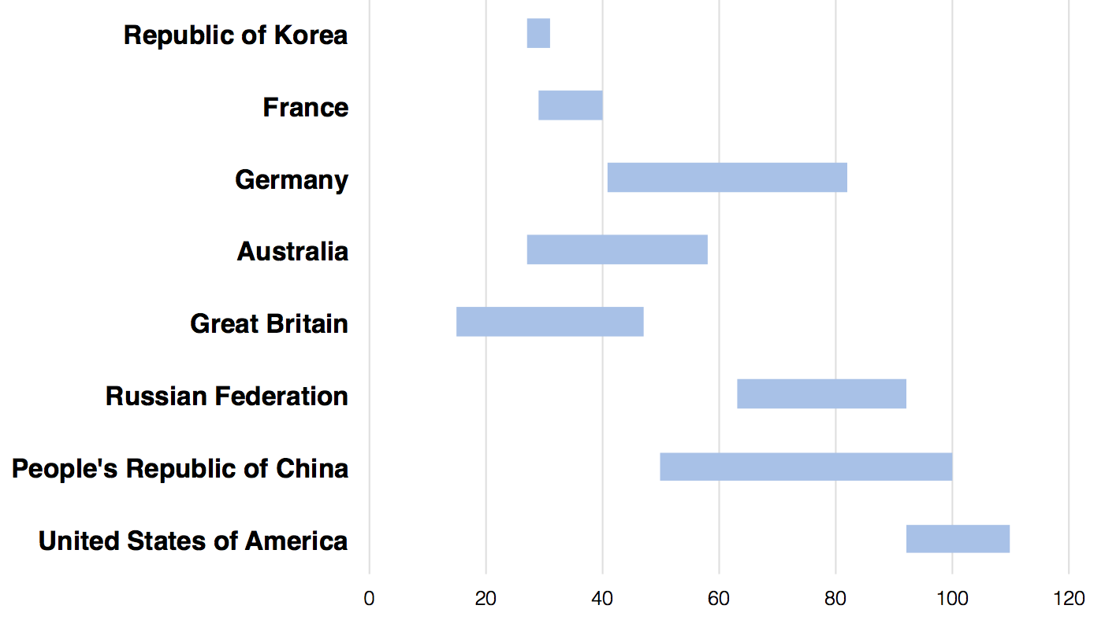
Medal Won using Bar
Countries and Medal’s Won

Slide 13
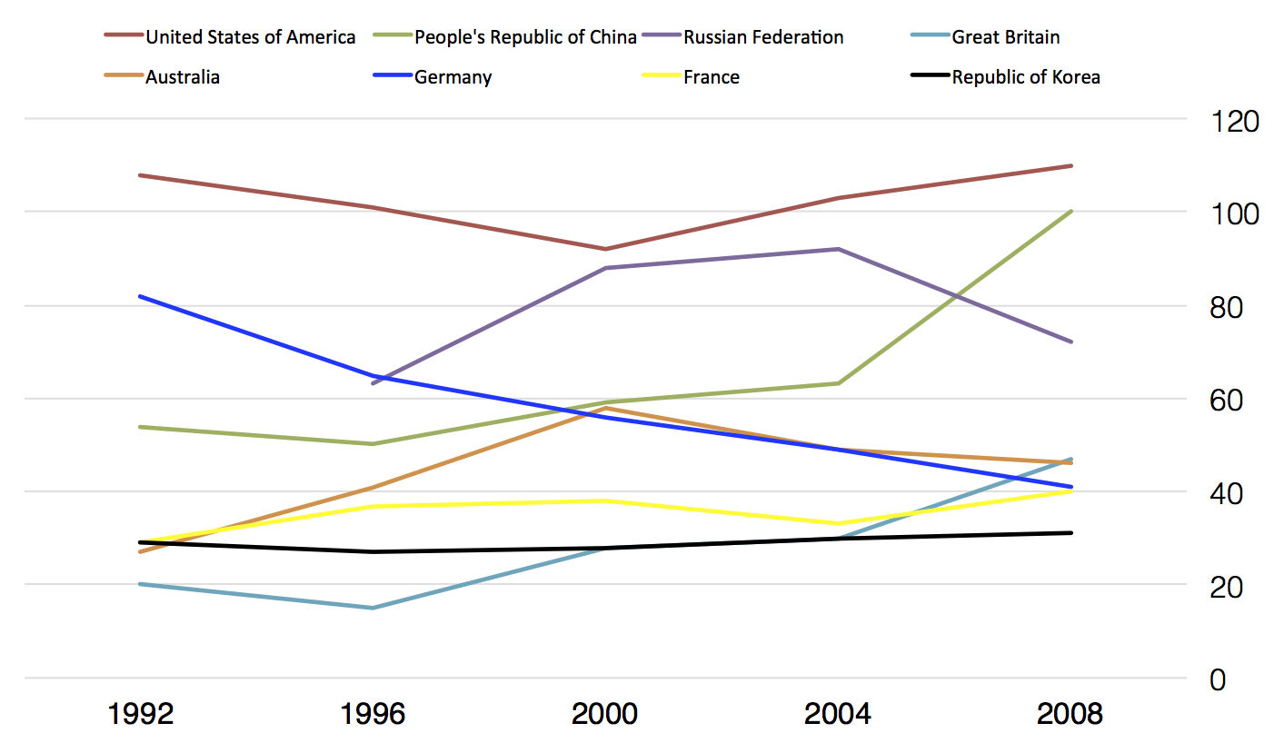
Medal Won using Line
Germany's (blue) wide range of results, actually reﬂects their general decline in medal winning levels and, by extension, their relative rank.
China's wide distribution shows a country on the rise over the past four games at least.
Russia can be seen to have moved up and down over the years and has now been overtaken by China.
UK has seemingly demonstrated a very similar pattern of improvement relative to the Chinese over the past five events.
Republic of Korea is quite stark

